Slide 1
软件工程课程实践汇报
“校园失物招领平台”
汇报人： 李文剑
项目团队成员：李文剑 李哲旭 李清石
何世光 申佃东

Slide 2
汇报内容
软件创意及需求
需求模型与文档
开发技术与工具
软件设计与建模
代码编写与测试
软件质量与保证
系统部署与运行
开源社区的使用
实践收获与感受

Slide 3
软件需求与创意
现实问题
  目前，大多数大学尚未建立统一的失物招领管理系统，传统的失物招领通知方式传播速度较慢，这往往会给失物招领者带来一些经济损失。但随着信息技术的迅速普及，大学逐渐开始采用统一的失物招领系统。结合实际需求，旨在减少个人损失。

Slide 4
软件需求与创意
核心功能
  物品搜索功能：
  用户可以搜索失物的具体信息
  信息发布功能
  用户可以发布失物的具体信息
  图片匹配功能
  用户可以上传图片对失物进行图片匹配

Slide 5
软件需求与创意
需求创意
  项目在传统的校园失物招领平台引入了人工智能技术，新添图片匹配功能，用户可以通过上传图片，即可匹配物品，简化了用户操作，使失物招领更加智能和便捷。

Slide 6
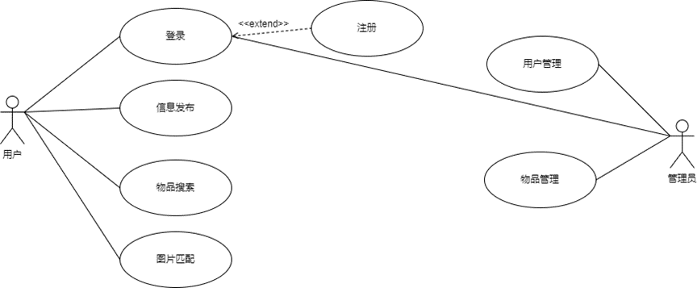
需求模型与文档
软件需求模型
  用例模型

Slide 7
需求模型与文档
软件需求模型
  物品搜索用例描述
  用例功能：用户发布物品信息，包括物品名称、描述、照片、地点及时间等信息。
  主动执行者：用户
  前置条件：用户已成功登录系统且具有发布物品信息的权限。
  基本交互动作：
  1. 用户填写并提交物品信息，包括物品名称、描述、照片、地点及时间等。
  2. 系统发布招领信息。
  3. 系统将物品信息存储在信息表中。
  4. 系统向用户返回 "操作成功" 或 "操作失败" 的消息，取决于操作的结果。
  扩展交互动作：
  1a.如果用户填写的信息不完整或不符合规范，系统可能要求用户提供更多信息或修正错误。
  2a.如果数据库存储失败或其他技术问题发生，系统可能向用户返回发布失败消息，并建议用户稍后再试或与技术支持联系。

Slide 8
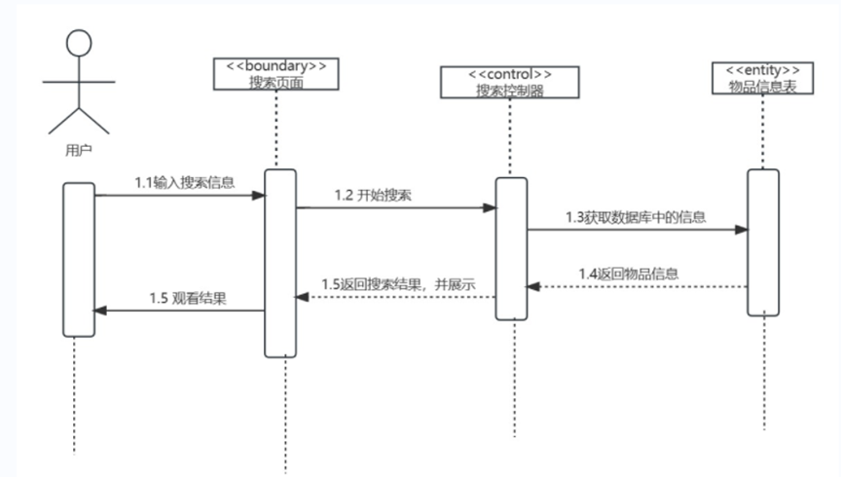
需求模型与文档
软件需求模型
  物品搜索用例顺序图

Slide 9
需求模型与文档
软件需求模型
  图片匹配用例描述
  用例功能：捡到遗失物品的用户或者丢失物品的用户上传图片与已上传的信息中的图片进行匹配。
  主动执行者：用户
  前置条件：用户已登录校园失物招领平台
  基本交互动作：
  1. 用户上传物品图片。
  2. 系统将上传后的图片与信息库中的图片进行比对。
  3. 如果匹配成功，系统返回该物品相应的信息；如果匹配失败，系统提示“匹配错误，未找到相应的物品”。
  扩展交互动作：
  1a.如果用户上传的图片格式不符合要求系统会要求用户重新上传图片或返回匹配失败。

Slide 10
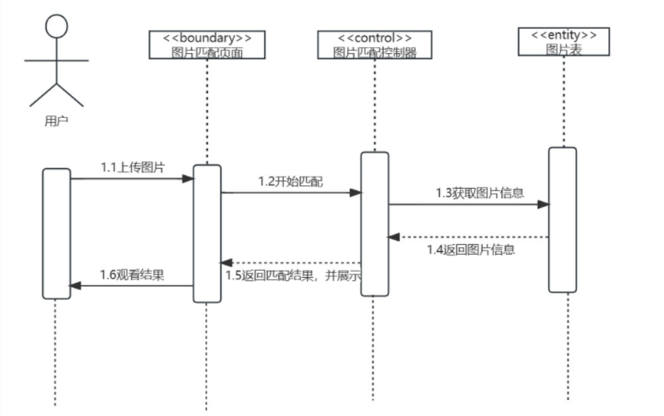
需求模型与文档
软件需求模型
  图片匹配用例顺序图

Slide 11
需求模型与文档
软件需求模型
  用户管理用例描述
  用例名称： 用户管理
  用例功能：允许管理员对校园失物招领平台的用户进行管理，包括编辑用户账户以及协助用户解决登录问题。
  主动执行者：管理员
  前置条件：管理员已经登录校园失物招领平台。
  基本交互动作：
  1.管理员登录系统并进入用户管理界面。
  2.管理员查看用户信息。
  3.管理员可以选择编辑现有用户的信息。
  4.管理员选择一个现有用户，然后编辑其信息。
  5.管理员确认更改。
  扩展交互动作：
  1a. 如果管理员需要协助用户解决登录问题，管理员可以重置用户密码

Slide 12
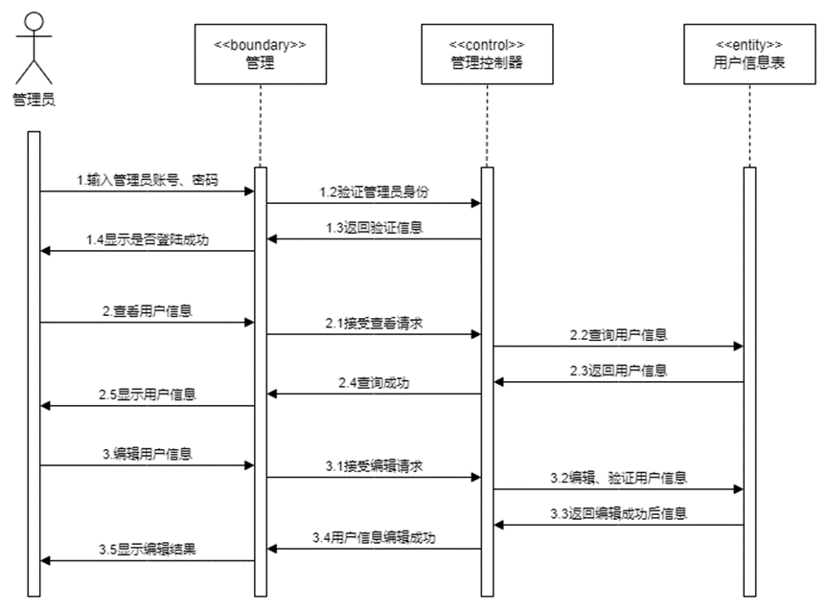
需求模型与文档
软件需求模型
  用户管理用例顺序图

Slide 13
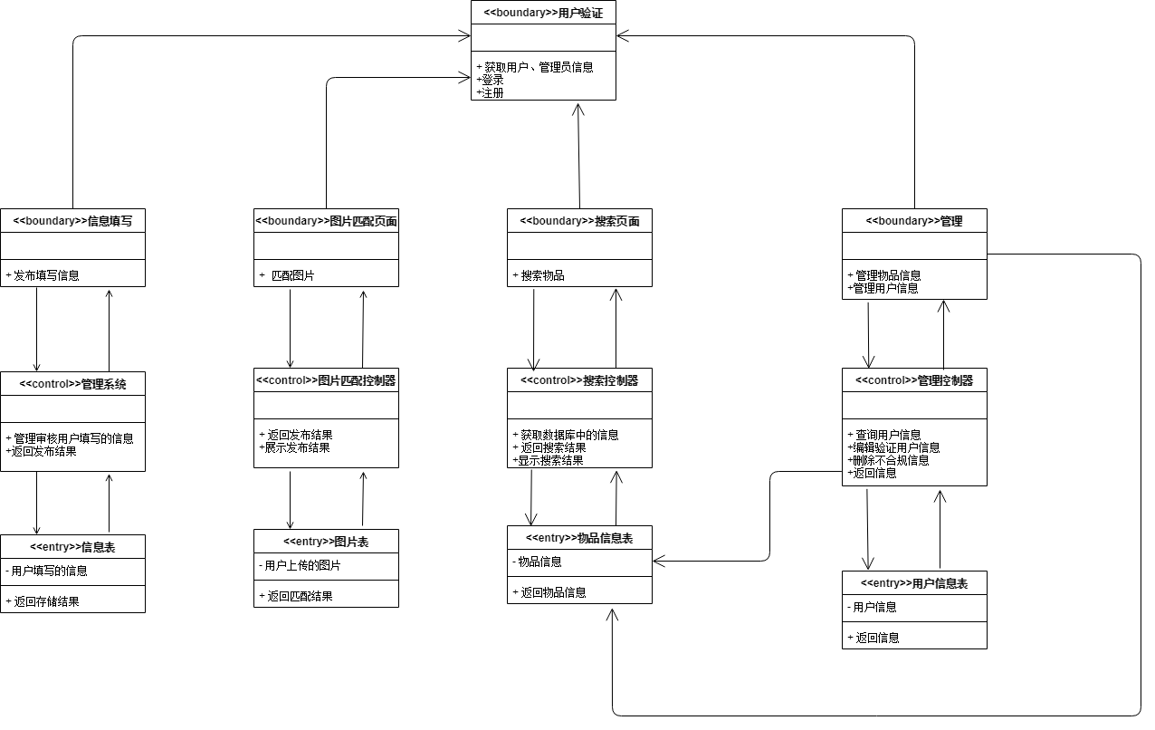
需求模型与文档
软件需求模型
  分析类图

Slide 14
需求模型与文档
软件的非功能需求
  响应时间：平台应该在合理的时间内响应用户请求。通常，网页加载、搜索、发布信息和数据检索等常见操作应该在100ms完成，以确保用户体验良好。
  数据库性能：失物招领平台通常需要存储大量的失物和招领信息。数据库应该能够高效地存储和检索这些数据。考虑合适的数据库设计、索引和缓存策略。
  用户体验：优化用户界面和交互以提供良好的用户体验，包括快速的页面加载和响应。
  数据一致性：确保平台上的数据保持一致性，避免数据丢失或错误。
  搜索性能：平台提供搜索功能，确保搜索是快速和准确的。

Slide 15
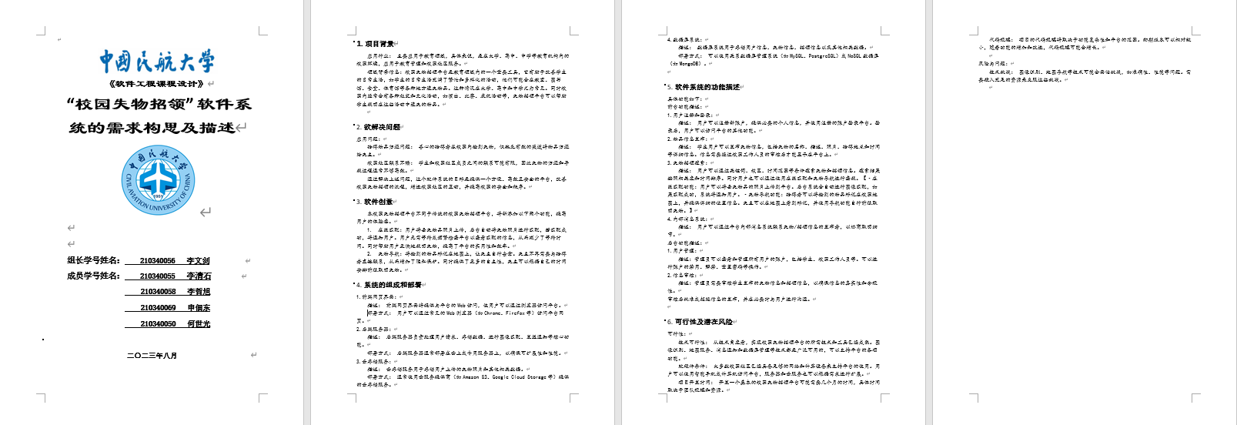
需求模型与文档
软件需求文档
  软件系统的需求构思及描述文档

Slide 16
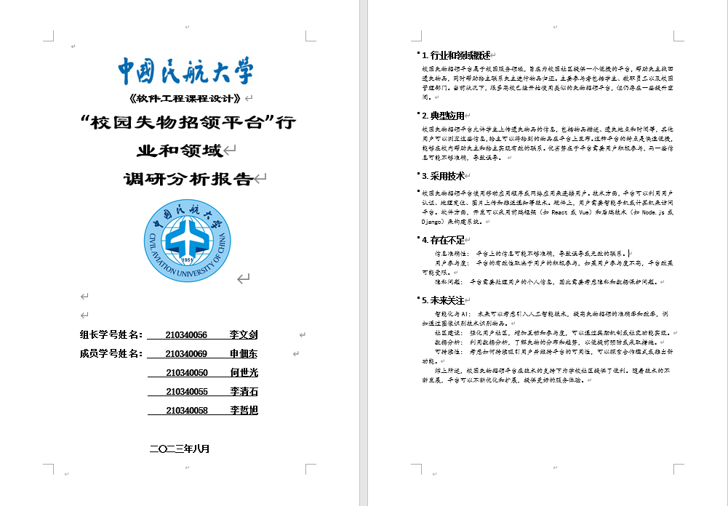
需求模型与文档
软件需求文档
  行业和领域调研分析报告

Slide 17
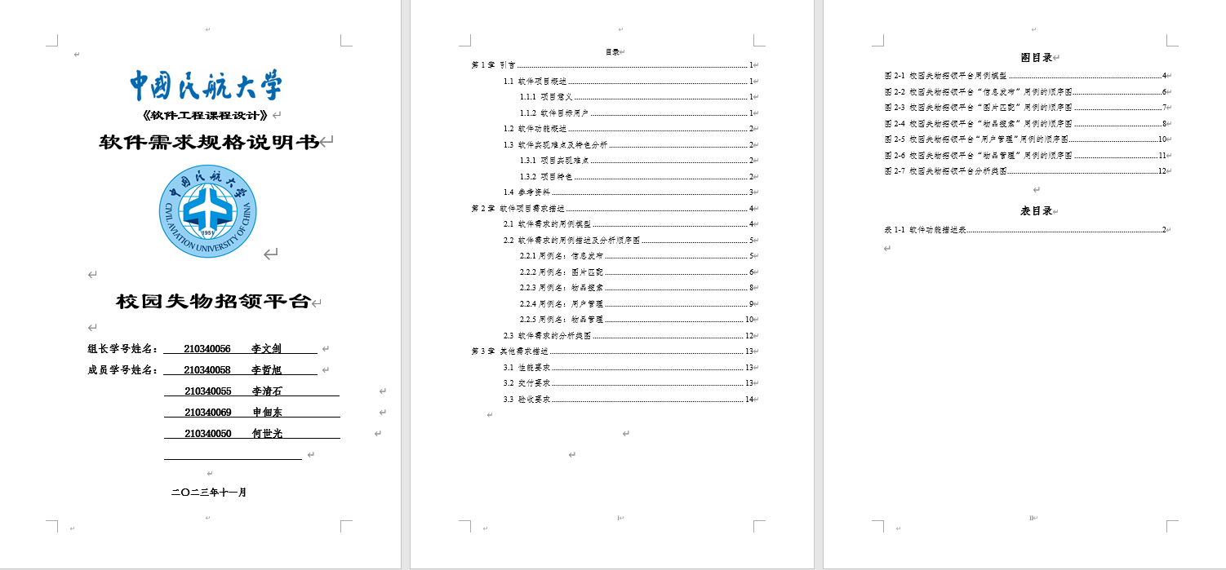
需求模型与文档
软件需求文档
  软件需求规格说明书

Slide 18
开发技术与工具
软件开发技术
  vue.js技术
  spring boot技术
  web编程技术
  mysql技术

Slide 19
开发技术与工具
编程语言
  HTML+CSS
  JavaScript
  JAVA

Slide 20
开发技术与工具
软件工具
  Visual Studio Code
  Idea
  HeidiSQL
  SonarQube

Slide 21
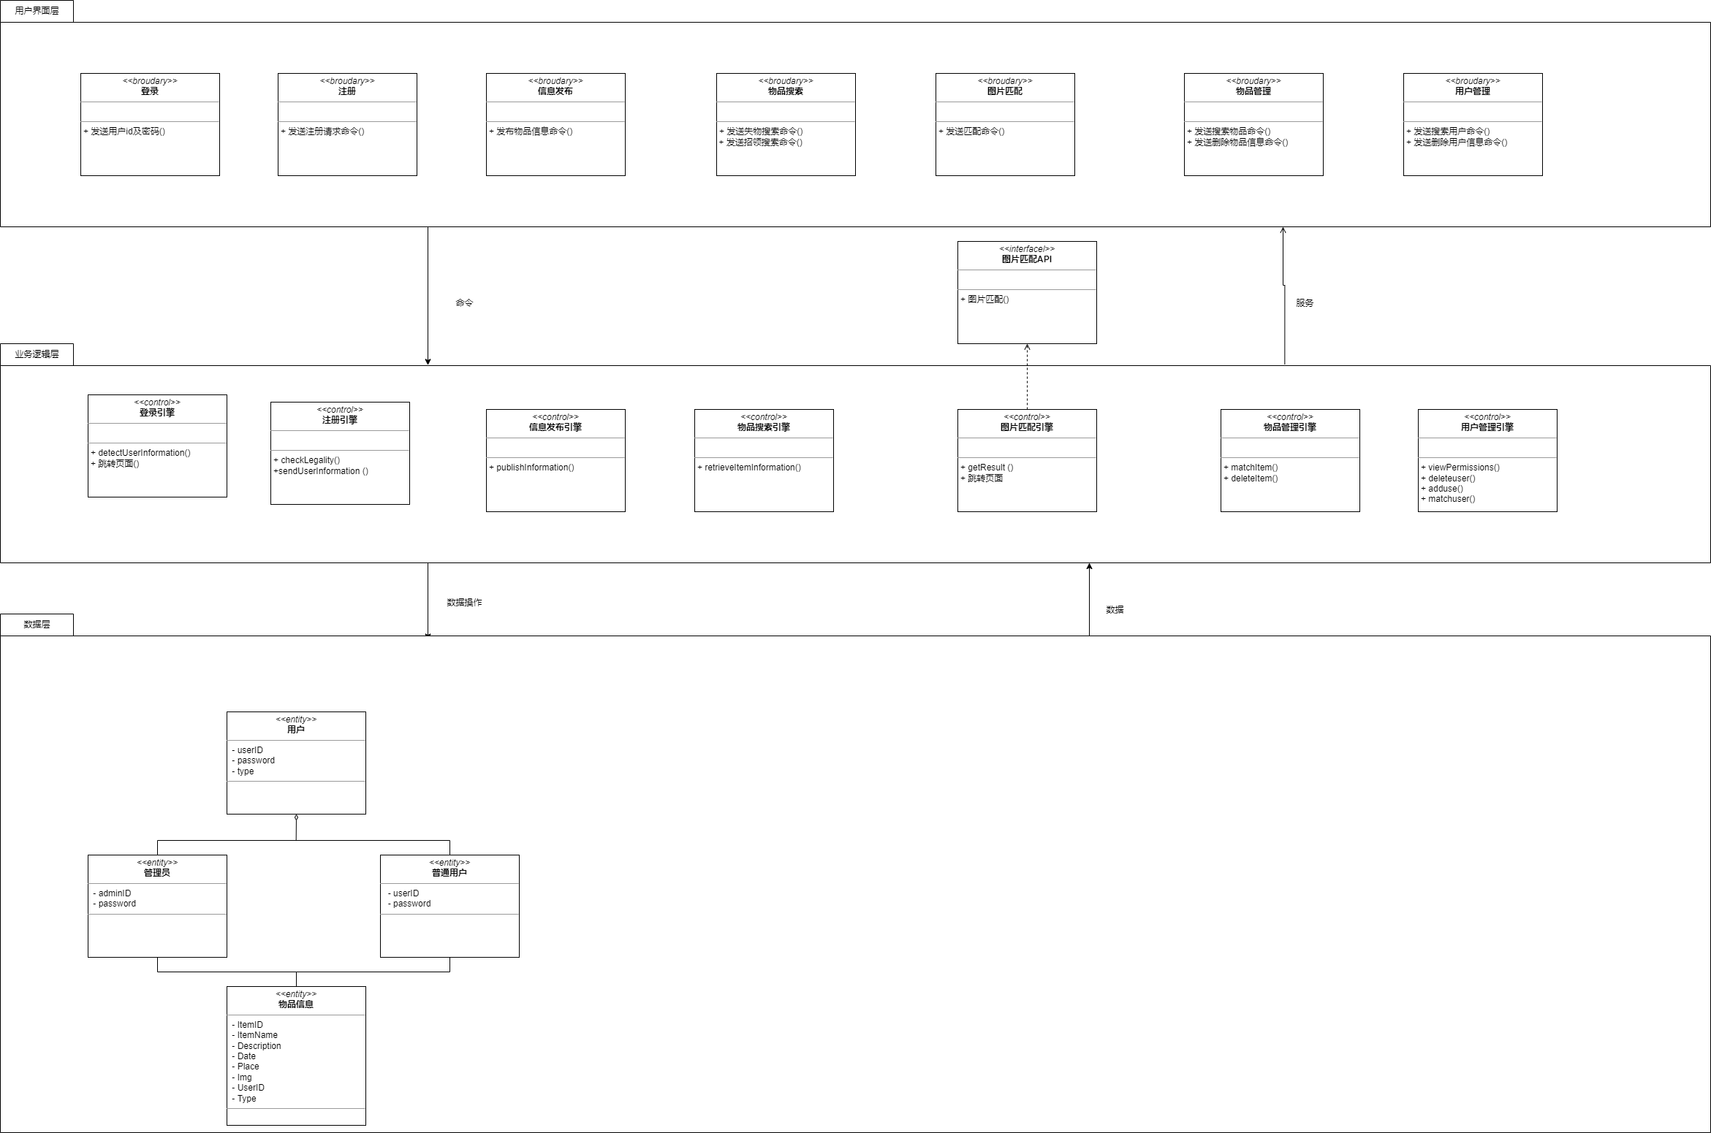
软件设计与建模
体系结构设计及其模型

Slide 22
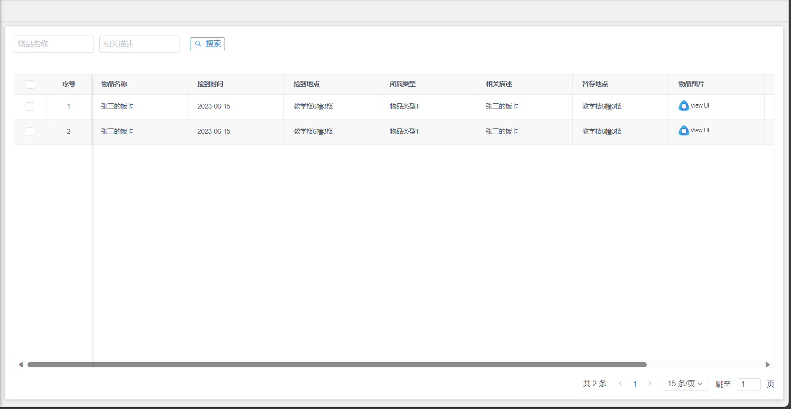
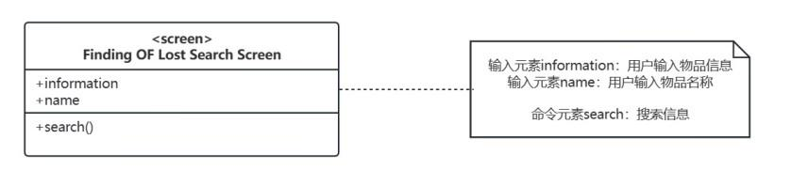
软件设计与建模
用户界面设计及其模型
  物品搜索

Slide 23
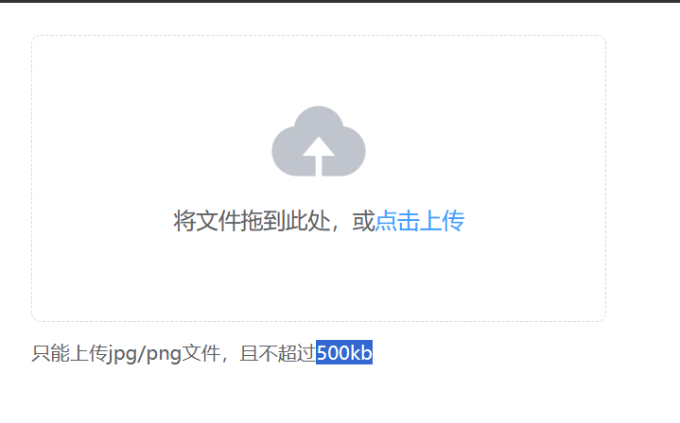
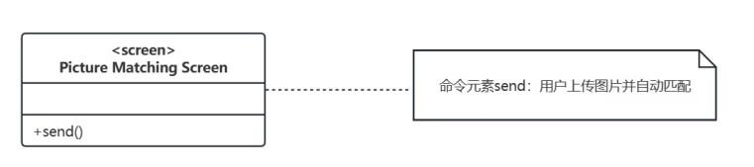
软件设计与建模
用户界面设计及其模型
  图片匹配

Slide 24
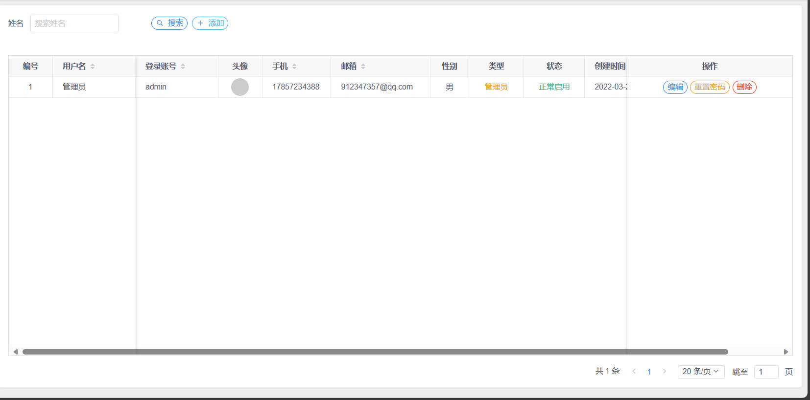
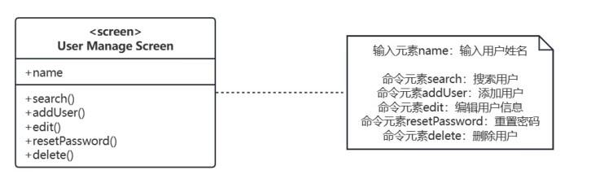
软件设计与建模
用户界面设计及其模型
  用户管理

Slide 25
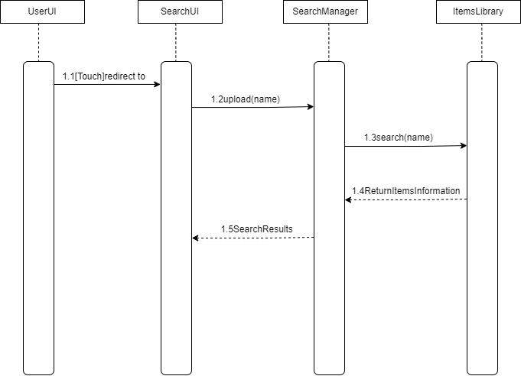
软件设计与建模
用例设计及其模型
  物品搜索

Slide 26
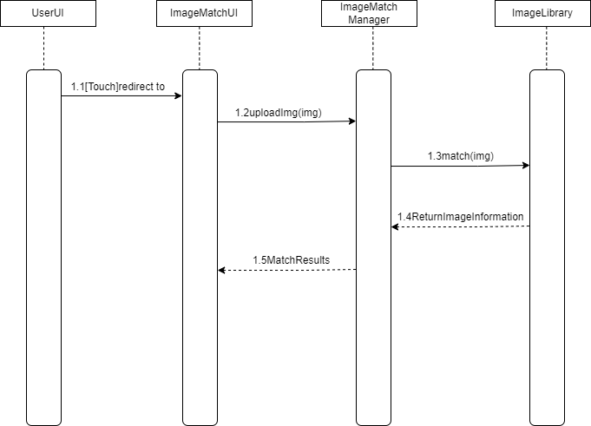
软件设计与建模
用例设计及其模型
  图片匹配

Slide 27
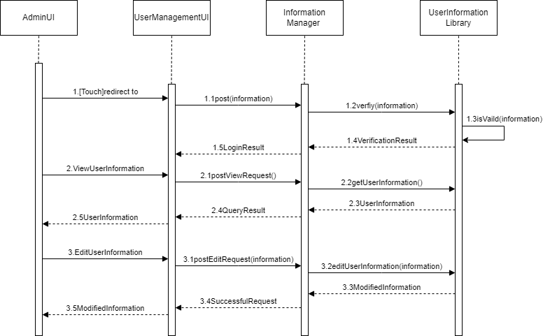
软件设计与建模
用例设计及其模型
  用户管理

Slide 28
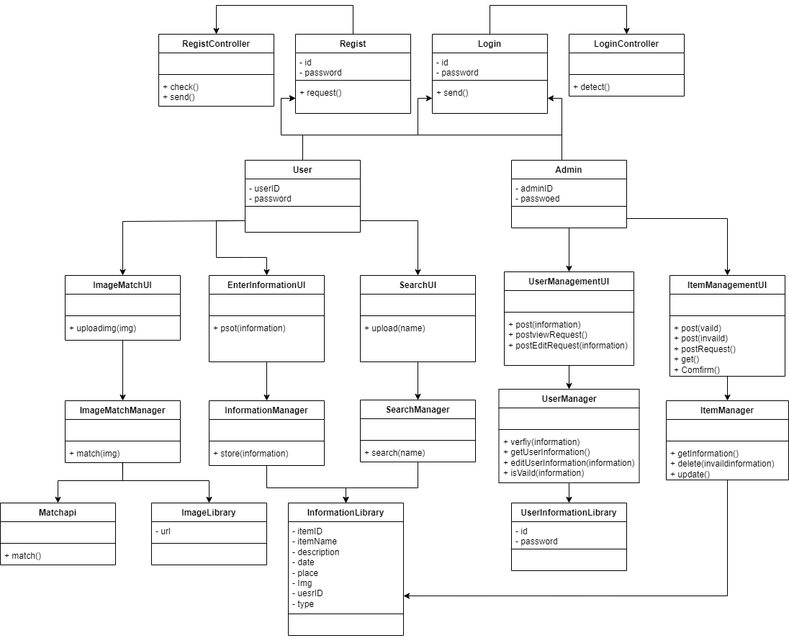
软件设计与建模
类设计及其模型
  描述类属性、方法和类间关系设计的类图

Slide 29
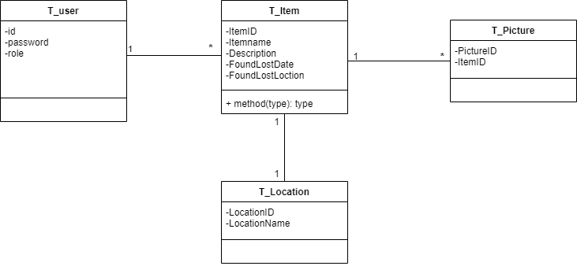
软件设计与建模
数据设计及其模型
  描述数据设计的类图

Slide 30
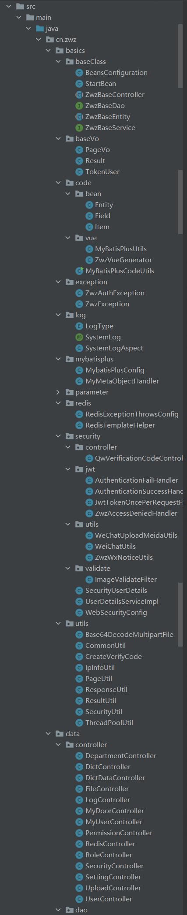
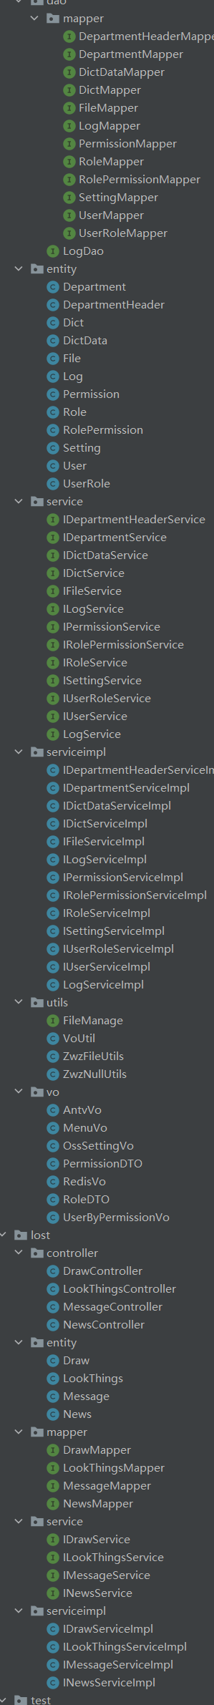
代码编写
代码组织结构

Slide 31
代码编写
程序代码量
  前端10k+后端7k

Slide 32
代码编写
开源代码利用情况
  基于springboot和vue的前后端分离项目，对其源码进行修改。
  调用了百度图片匹配接口api。

Slide 33
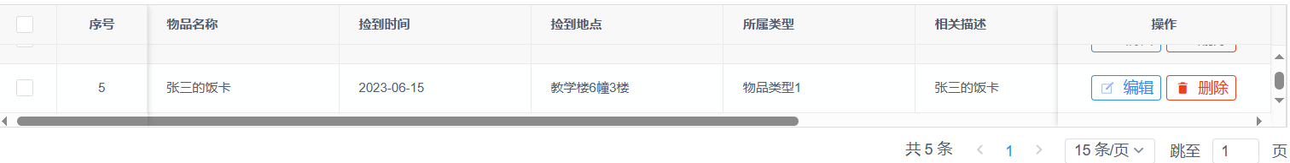
软件测试
开展了哪些测试
对管理员模块开展了单元测试
测试用例和测试结果
测试删除信息
软件测试过程
  在如下界面点击删除招领操作，观看浏览器中的响应。

Slide 34
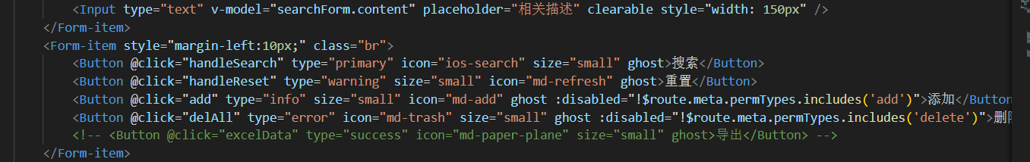
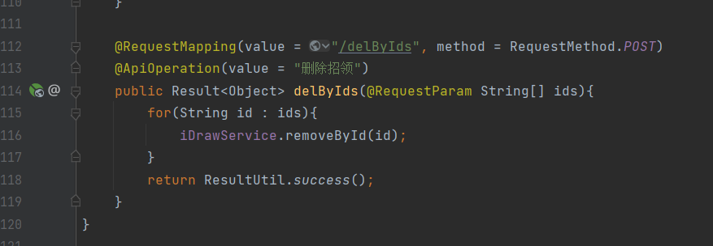
软件测试
软件测试过程
  前端部分
  后端部分

Slide 35
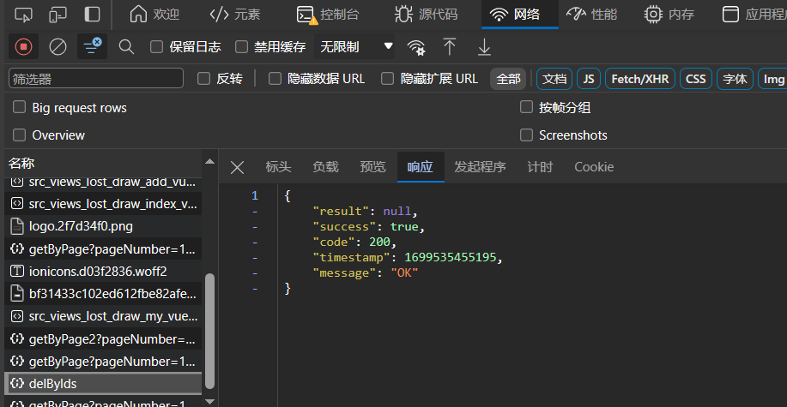
软件测试
测试演示
  删除其中一个物品后，查看浏览器中的响应，查看返回的返回该物品的id，和http相应成功的状态码200表示服务器已成功处理了请求。

Slide 36
软件质量与保证
采取了哪些质量保证手段
  对部分用例进行单元测试
  使用SonarQube根据基于规则的质量模型自动化进行检验，并提供实时代码评估和监测，以帮助检测潜在的代码缺陷，并提供质量保证建议。
  代码审查（Code Review）：定期进行代码审查，确保代码质量，遵循最佳实践和编码规范。

Slide 37
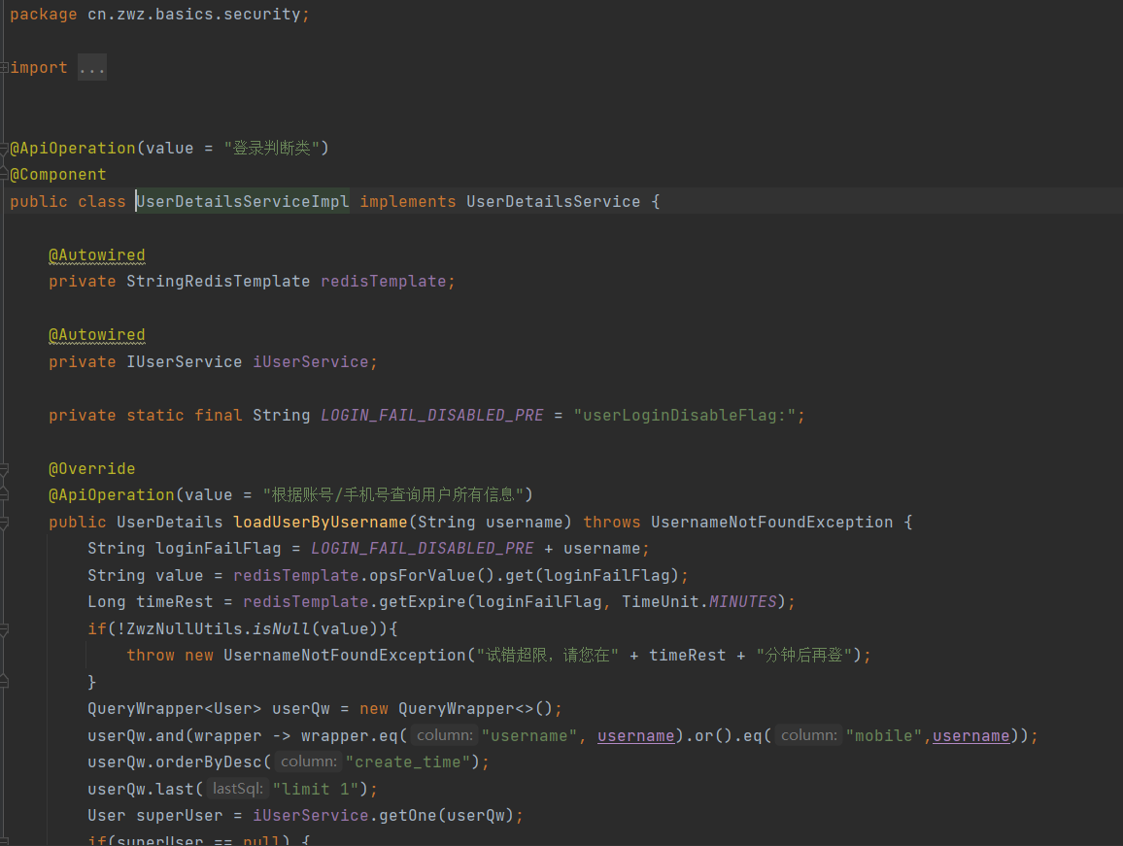
软件质量与保证
程序代码风格
  张贴一部分代码以展示其风格

Slide 38
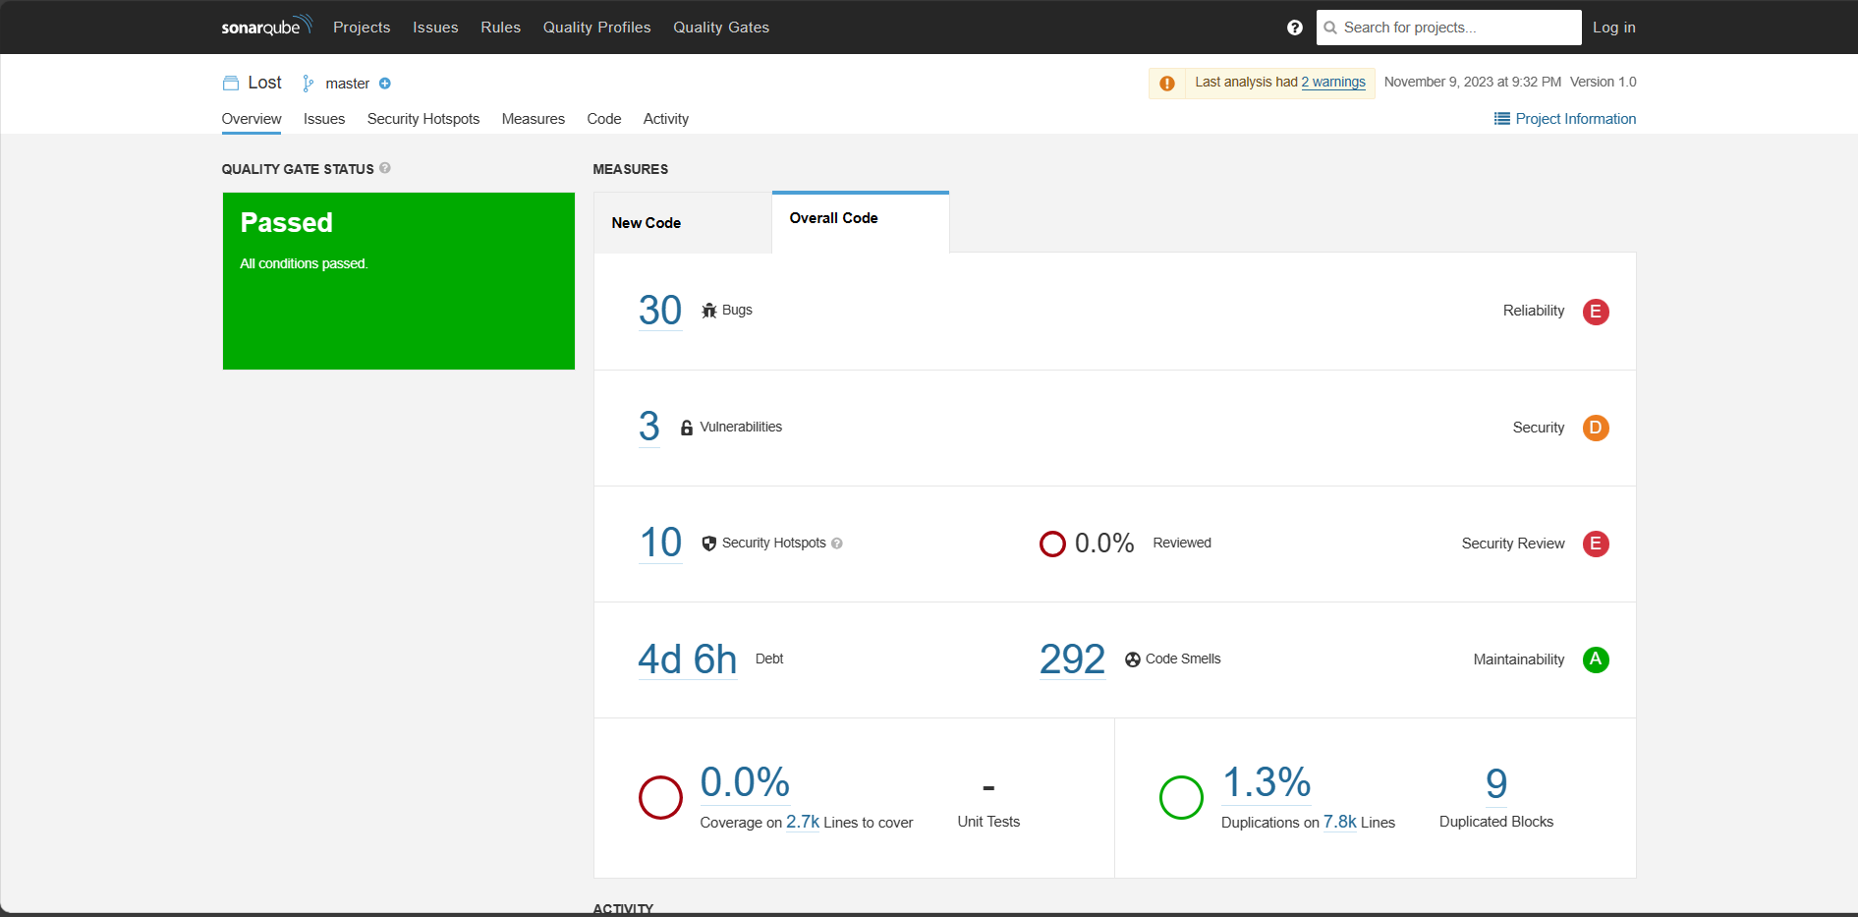
软件质量与保证
程序代码质量
  用SonarQube分析代码质量并展示其分析结果

Slide 39
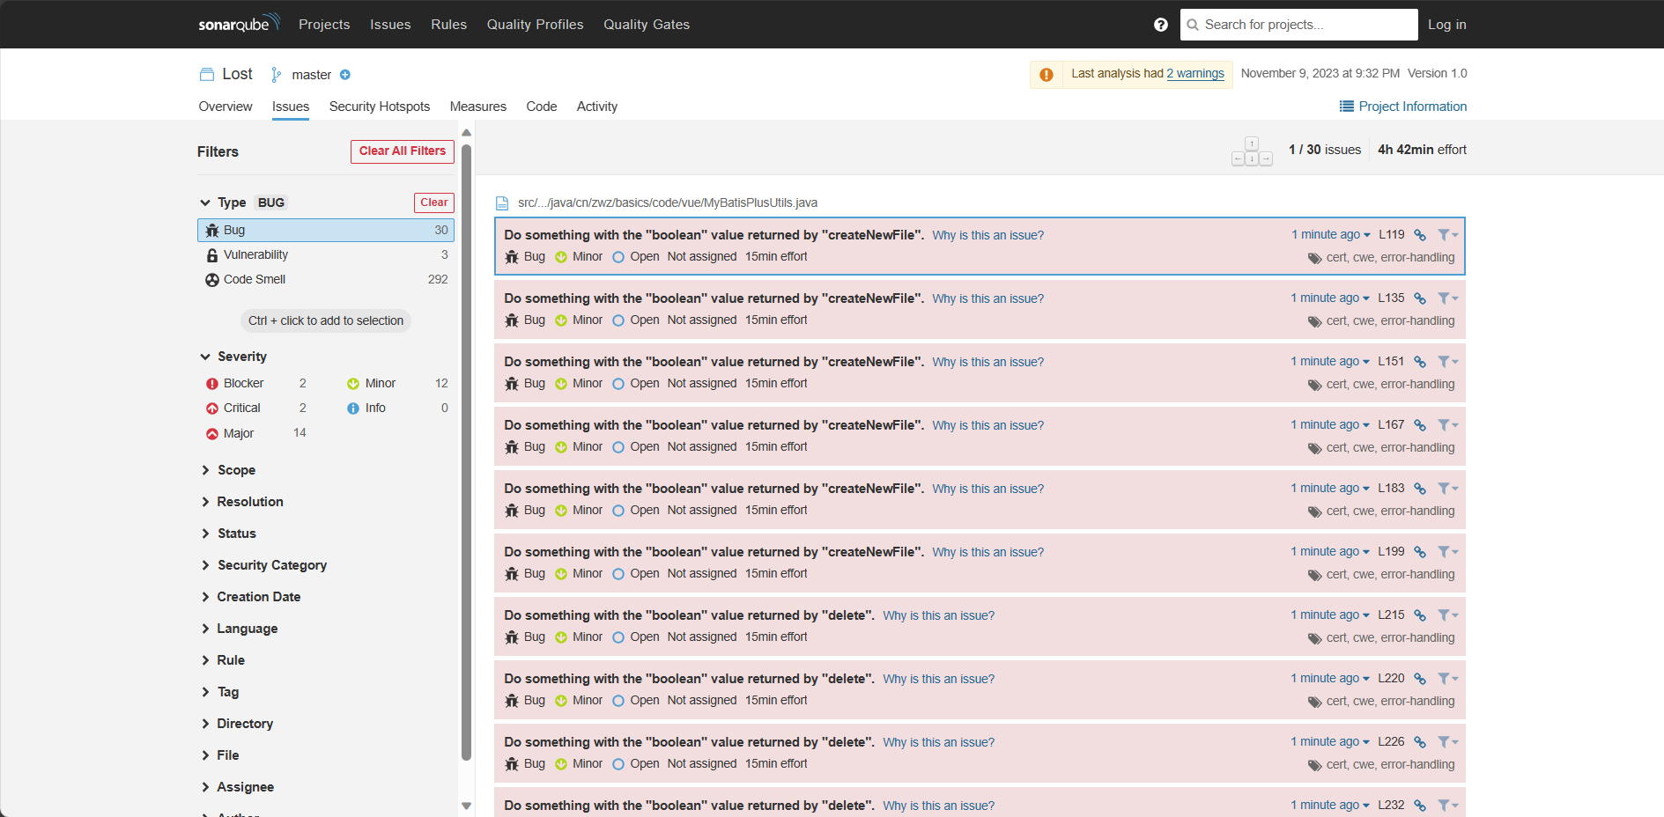
软件质量与保证
程序代码质量
  用SonarQube分析代码质量并展示其分析结果

Slide 40
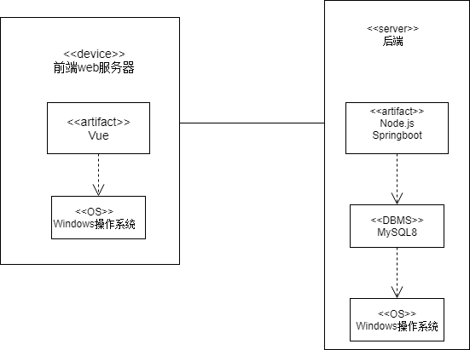
系统部署与运行
运行和部署环境

Slide 41
系统部署与运行
运行和部署环境
  “校园失物招领系统”采用分布式部署的方式，前端web服务器和后端均部署在Windows操作系统的电脑上，使用Node.js作为应用服务器，后端还部署了MySQL 数据库管理系统，以保存系统中的各项信息；以Redis作为缓存服务器来提高系统的读取性能和降低数据库负担。前后端通过HTTP协议、AJAX技术、接口设计进行连接，从而实现交互。

Slide 42
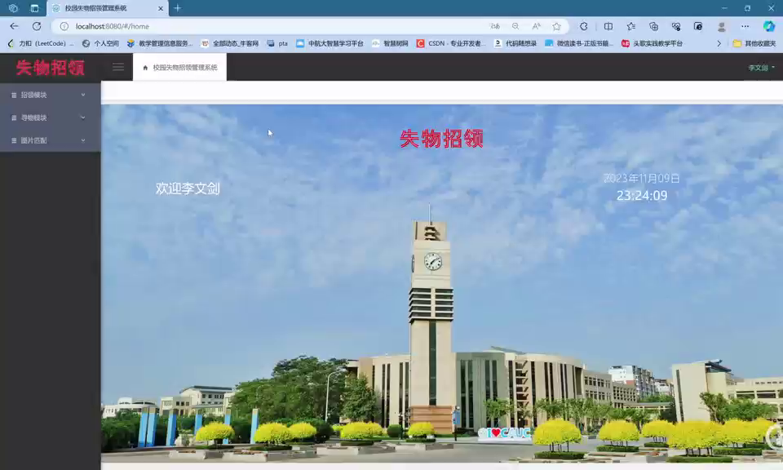
系统部署与运行
演示软件系统的运行情况

Slide 43
开源社区的使用
介绍在开发过程中加入到哪些开源社区，如软件开发知识分享社区、软件项目托管社区等
  CSDN、GitHub
介绍如何基于开源社区来促进软件项目开发，解决软件开发问题等
  在GitHub中寻找校园失物管理系统的开源代码作为参考，在CSDN中搜索技术博客，来解决一些编码问题，以及HTML、CSS、JavaScript、web等相关知识的学习。

Slide 44
实践收获与感受
本次课程设计是一次很全面的学习和实践的体验。首先，在项目启动阶段我们需要进行需求分析和规划，但随着项目的推进，需求的变更和调整是不可避免的，这培养了我们灵活应对变化的能力。
在技术方面，我们学习了Vue、SpringBoot、Web开发和MySQL等技术，我们对前后端开发、数据库设计和接口交互有了更进一步的认识。但也难免也遇到了很多难题，例如前后端的对接和一些复杂功能的实现，这需要我们不断查阅资料不断学习来尝试解决。
并且我们也意识到了团队如何协调合作也是一个很重要的课题，在整个过程中，团队成员的技术水平也不同，需要有效地协调每个人的意见、合理分配任务来使系统的开发更加高效。
总之，这次实践过程让我们更加深入地理解了软件开发的全过程，包括需求分析、设计、开发、测试。同时也加强了我们团队合作、沟通和解决问题的能力，为我们未来的职业发展提供了宝贵的经验和技能积累。

